Slide 1
Задача
Выполнила Зайцева АС

Slide 2
Больная И., 55 лет, поступила в нейрохирургическое отделение №3 ФГБУ ФЦН г. Новосибирска 08.10.2013 с жалобами на выраженную головную боль, слабость в правых конечностях с сентября 2013 г.
В неврологическом статусе правосторонний гемипарез до 4 баллов.
Соматически без изменений.

Slide 3
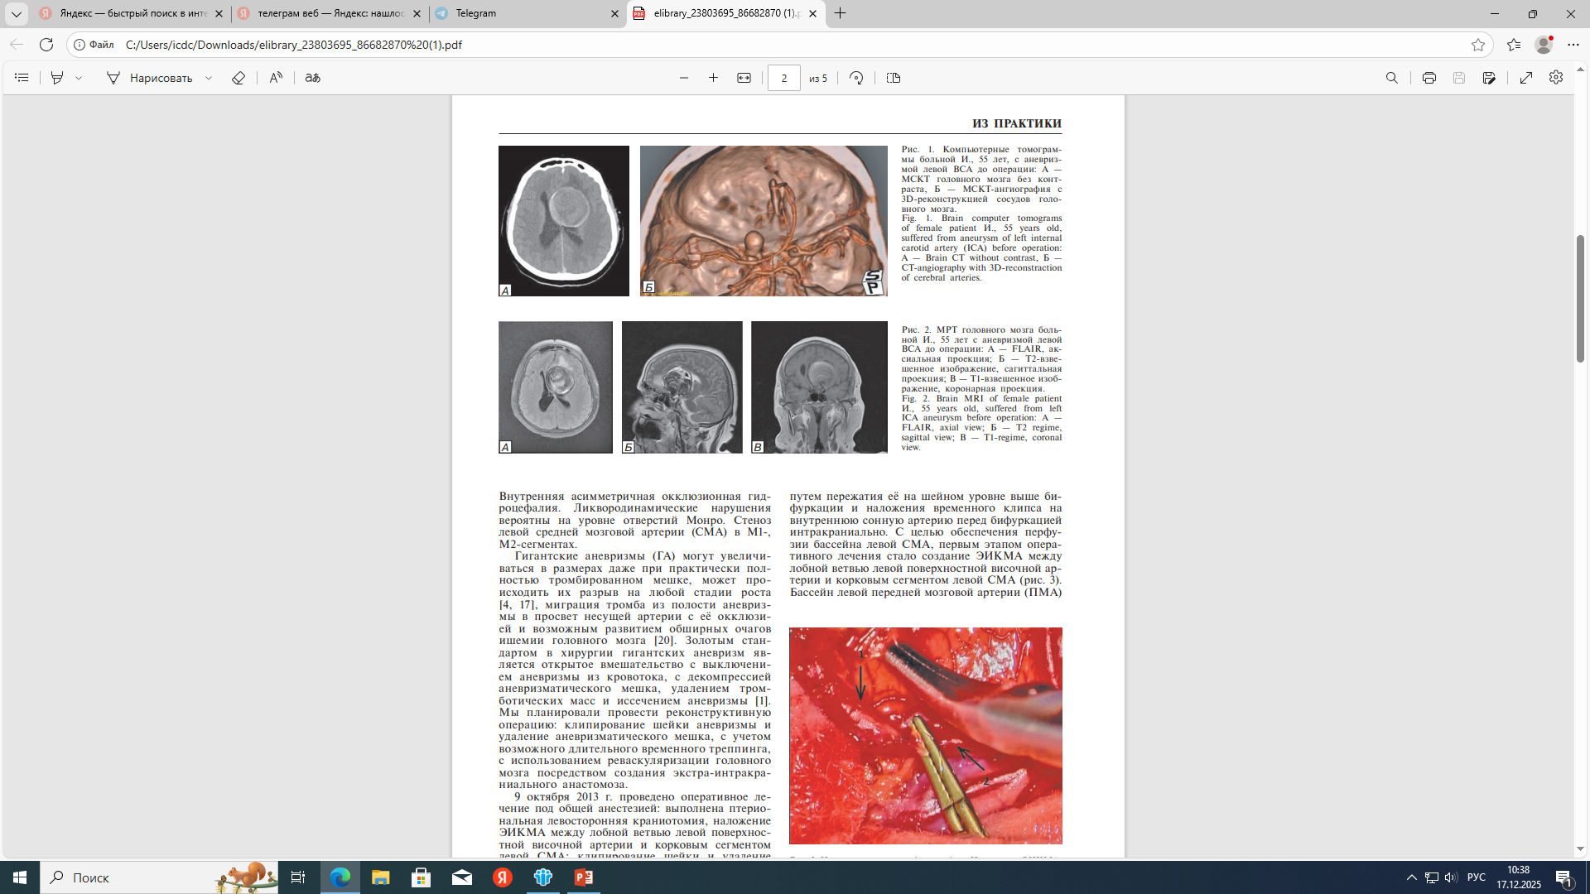

Slide 4
Дополнительные исследования
Диагноз
Операция
Доступ

Slide 6
По результатам МСКТ-исследования головного мозга и МСКТ ангиографии церебральных артерий : гигантская, субтотально тромбированная аневризма левой ВСА (на границе офтальмического и коммуникантного сегментов) размерами 53х52х53 мм, толщина пристеночных тромботических масс до 40 мм, дислокация срединных структур головного мозга вправо на 16 м

Slide 7
9 октября 2013 г. проведено оперативное лечение под общей анестезией: выполнена птериональная левосторонняя краниотомия, наложение ЭИКМА между лобной ветвью левой поверхностной височной артерии и корковым сегментом левой СМА; клипирование шейки и удаление мешка субтотально тромбированной аневризмы офтальмического сегмента левой ВСА.

Slide 8
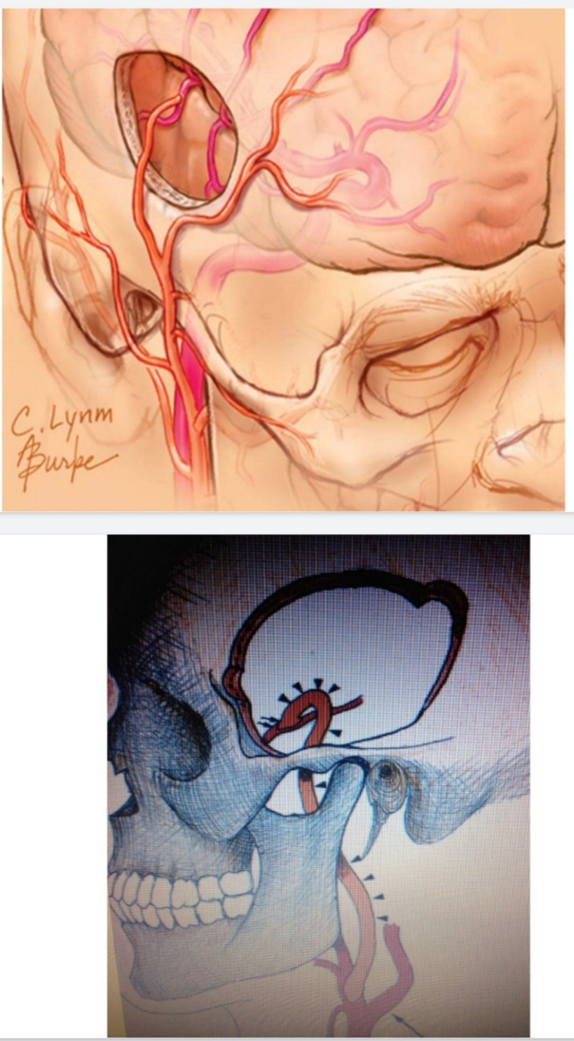
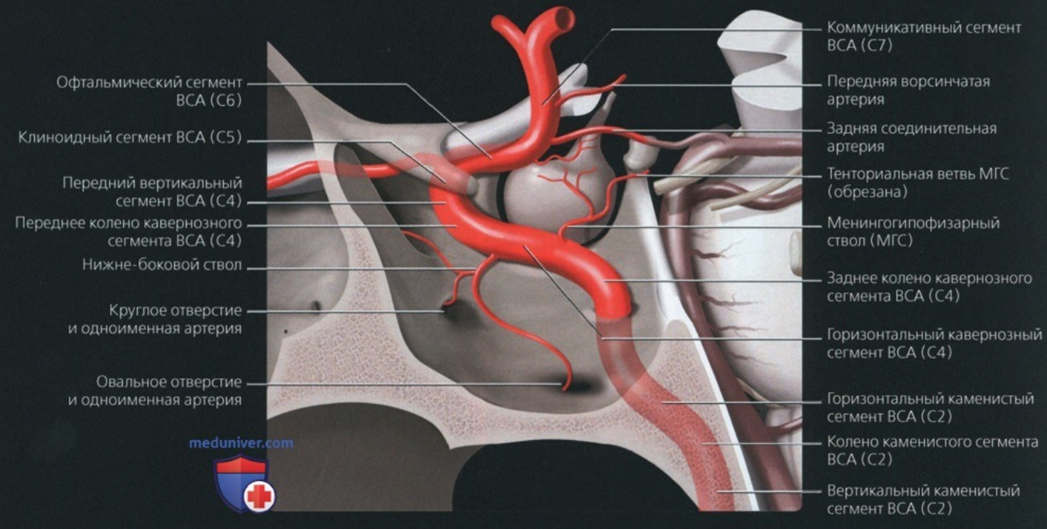

Slide 9
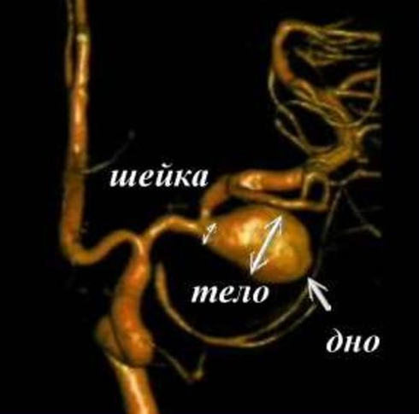
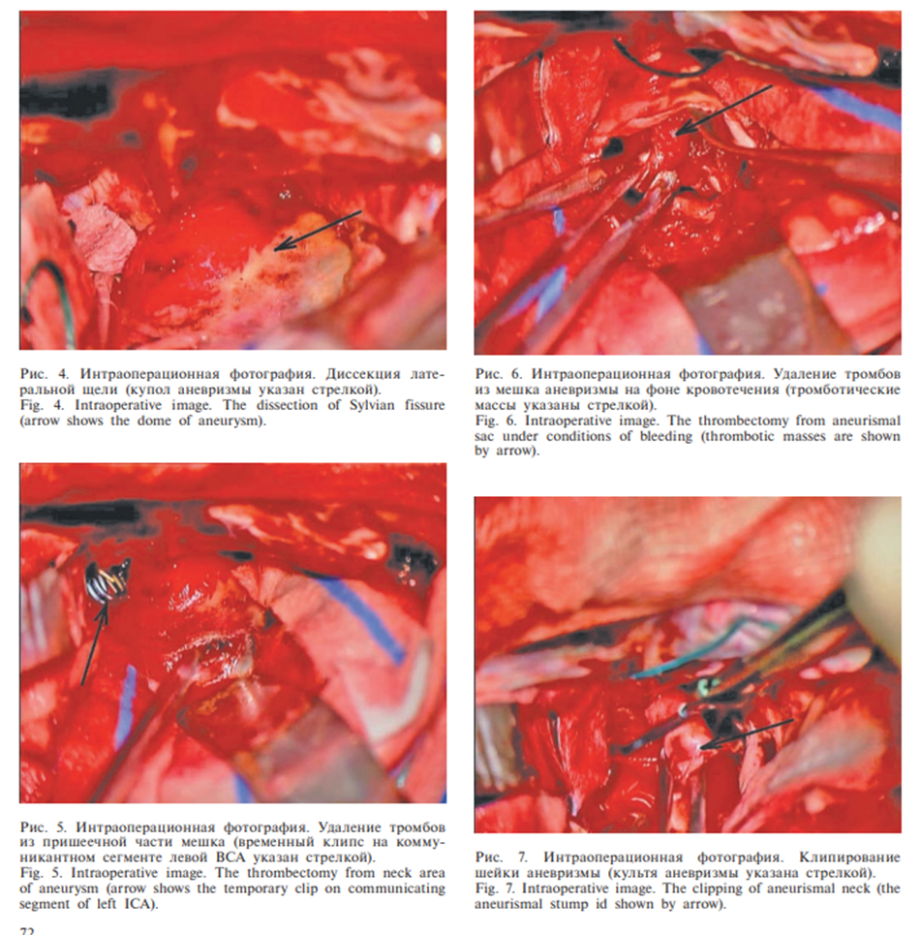
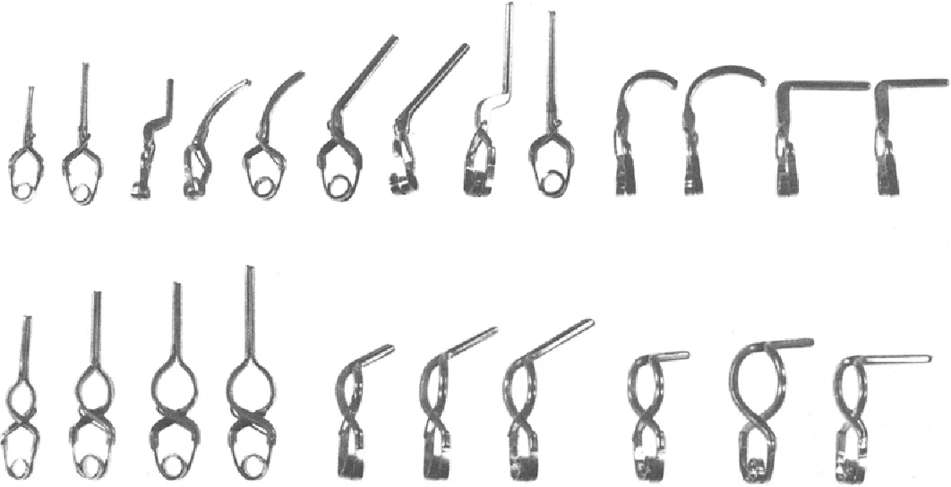

Slide 10
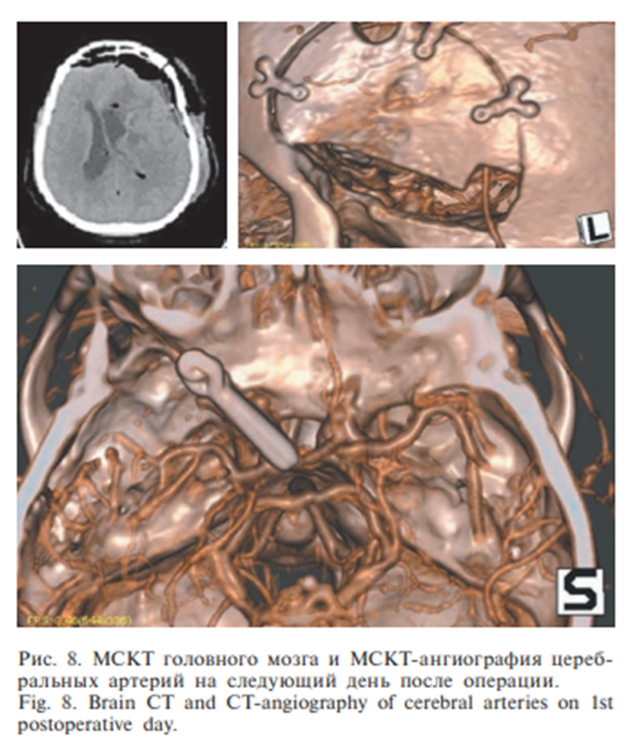
После операции отмечен регресс правостороннего гемипареза Общая длительность госпитализации составила 7 сут.

